Slide 1
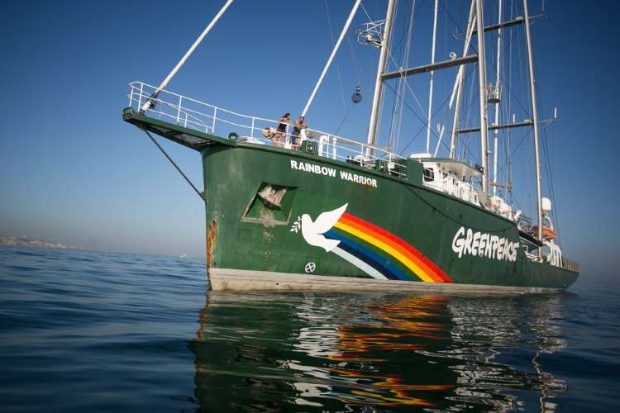
Plasticage du rainbow Warrior par Lauric brousseau

Slide 2
Ou: Nouvelle-Zélande
Quand:10 juillet 1985
Quoi: explosion du bateau
Pourquoi: il a été chercher sa caméra
Pays: France il voulaient tester des arme
Greenpeace voulait s’y interposer
premier ministre: François Mitterrand
Premier ministre 2: Laurent Fabius
Enquête: démission de Laurent Fabius les service les secret voulaient saborder la navire

